Slide 1


TIẾNG VIỆT

Slide 2

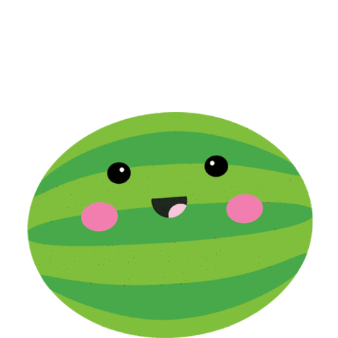
Vỏ xanh, ruột đỏ, hạt đen
Hoa vàng, lá biếc, đố em quả gì?
Quả dưa hấu

Slide 3
Bài 21
Mai An Tiêm

Slide 4
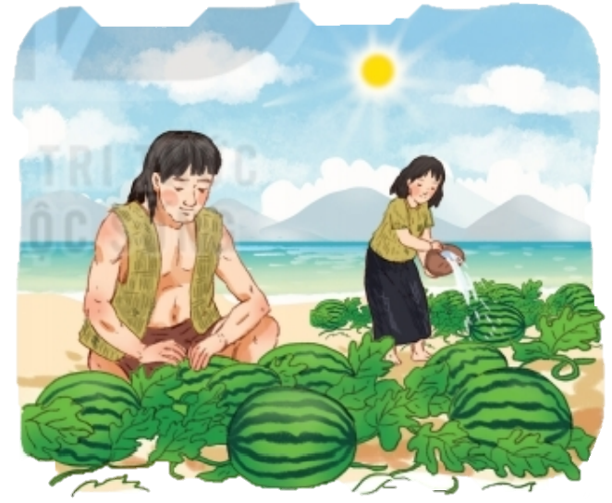
Đọc
Mai An Tiêm
Ngày xưa, có một người tên là Mai An Tiêm được vua Hùng yêu mến nhận làm con nuôi. Một lần, vì hiểu lầm lời nói của An Tiêm nên nhà vua nổi giận, đày An Tiêm ra đảo hoang.
Ở đảo hoang, hai vợ chồng An Tiêm dựng nhà bằng tre nứa, lấy cỏ phơi khô tết thành quần áo.
Một hôm, An Tiêm thấy một đàn chim bay qua thả xuống loại hạt đen nhánh. Chàng bèn nhặt và gieo xuống cát, thầm nghĩ: “Thứ quả này chim ăn được thì người cũng ăn được”. Rồi hạt nảy mầm, mọc ra một loại cây dây bò lan rộng. Cây ra hoa rồi ra quả. Quả có vỏ màu xanh thẫm, ruột đỏ, hạt đen nhánh, có vị ngọt và mát. Vợ chồng An Tiêm đem hạt gieo trồng khắp đảo.
Mùa quả chín, nhớ vua cha, An Tiêm khắc tên mình vào quả, thả xuống biển, nhờ sóng đưa vào đất liền. Một người dân vớt được quả lạ đem dâng vua. Vua hối hận cho đón vợ chồng An Tiêm về.
Thứ quả lạ đó là giống dưa hấu ngày nay.
(Theo Nguyễn Đổng Chi)

Slide 5
Giọng đọc
- Đọc đúng lời người kể chuyện.
- Ngắt, nghỉ, nhấn giọng đúng chỗ.

Slide 6
LUYỆN ĐỌC TỪ KHÓ
lời nói
nổi giận
tre nứa
nảy mầm

Slide 7
Mai An Tiêm
Ngày xưa, có một người tên là Mai An Tiêm được vua Hùng yêu mến nhận làm con nuôi. Một lần, vì hiểu lầm lời nói của Mai An Tiêm nên nhà vua nổi giận, đày An Tiêm ra đảo hoang.
1
2
Ở đảo hoang, hai vợ chồng An Tiêm dựng nhà bằng tre nứa, lấy cỏ phơi khô tết thành quần áo.
Một hôm, An Tiêm thấy một đàn chim bay qua thả xuống loại hạt đen nhánh. Chàng bèn nhặt và gieo xuống cát, thầm nghĩ: “Thứ quả này chim ăn được thì người cũng ăn được”. Rồi hạt nảy mầm, mọc ra một loại cây dây bò lan rộng. Cây ra hoa rồi ra quả. Quả có vỏ màu xanh thẫm, ruột đỏ, hạt đen nhánh, có vị ngọt và mát. Vợ chồng An Tiêm đem hạt gieo trồng khắp đảo.
3
Mùa quả chín, nhớ vua cha, An Tiêm khắc tên mình vào quả, thả xuống biển, nhờ sóng đưa vào đất liền. Một người dân vớt được quả lạ đem dâng vua. Vua hối hận cho đón vợ chồng An Tiêm về.
4
Thứ quả lạ đó là giống dưa hấu ngày nay.
(Theo Nguyễn Đổng Chi)

Slide 8

Từ ngữ:
- Đảo hoang:
đảo không có người ở.
- Đày: bị đưa đến sống hoặc giam ở một nơi xa, hẻo lánh
(một loại hình phạt).

Slide 9
Ngày xưa, có một người tên là Mai An Tiêm được vua Hùng yêu mến nhận làm con nuôi.

Slide 10
Chàng bèn nhặt và gieo xuống cát, thầm nghĩ: “Thứ quả này chim ăn được thì người cũng ăn được”.

Slide 11

TRẢ LỜI CÂU HỎI

Slide 12
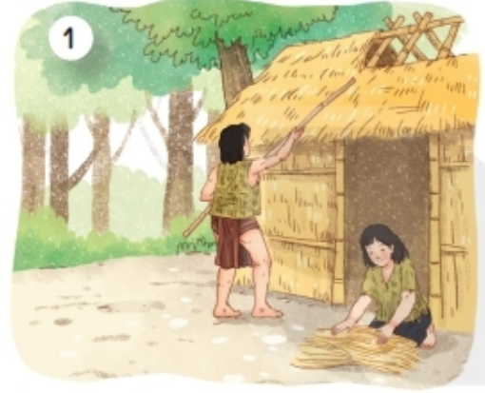
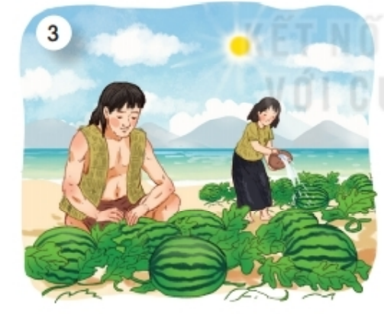
1. Vợ chồng Mai An Tiêm đã làm gì trên đảo hoang?
Trả lời câu hỏi
- Dựng nhà bằng tre nứa, lấy cỏ phơi khô kết thành quần áo.
- Nhặt và gieo trồng một loại hạt do chim làm rơi xuống.

Slide 14
2. Mai An Tiêm nghĩ gì khi nhặt và gieo trồng loại hạt do chim thả xuống?
Trả lời câu hỏi
Quả này chim ăn được thì người cũng ăn được.

Slide 15
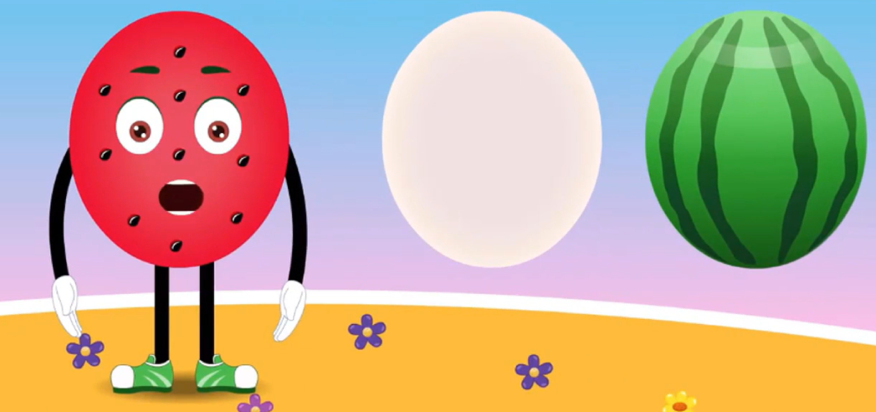
3. Nối tiếp các câu sau đây để giới thiệu loại quả Mai An Tiêm đã trồng.
Trả lời câu hỏi
- Quả có vỏ màu xanh, ruột đỏ, hạt đen nhánh, vị ngọt và mát.
- Quả có vỏ màu (…), ruột (…), hạt (…), vị (…).
- Quả đó có tên là (…).
- Quả đó có tên là quả dưa hấu.

Slide 16

Trả lời câu hỏi
Theo em, Mai An Tiêm là người như thế nào?
Mai An Tiêm là người cần cù, chịu khó, dám nghĩ dám làm, thông minh, sáng tạo và hiếu thảo.

Slide 17
Luyện đọc lại
Mai An Tiêm
Ngày xưa, có một người tên là Mai An Tiêm được vua Hùng yêu mến nhận làm con nuôi. Một lần, vì hiểu lầm lời nói của Mai An Tiêm nên nhà vua nổi giận, đày An Tiêm ra đảo hoang.
Ở đảo hoang, hai vợ chồng An Tiêm dựng nhà bằng tre nứa, lấy cỏ phơi khô tết thành quần áo.
Một hôm, An Tiêm thấy một đàn chim bay qua thả xuống loại hạt đen nhánh. Chàng bèn nhặt và gieo xuống cát, thầm nghĩ: “Thứ quả này chim ăn được thì người cũng ăn được”. Rồi hạt nảy mầm, mọc ra một loại cây dây bò lan rộng. Cây ra hoa rồi ra quả. Quả có vỏ màu xanh thẫm, ruột đỏ, hạt đen nhánh, có vị ngọt và mát. Vợ chồng An Tiêm đem hạt gieo trồng khắp đảo.
Mùa quả chín, nhớ vua cha, An Tiêm khắc tên mình vào quả, thả xuống biển, nhờ sóng đưa vào đất liền. Một người dân vớt được quả lạ đem dâng vua. Vua hối hận cho đón vợ chồng An Tiêm về.
Thứ quả lạ đó là giống dưa hấu ngày nay.
(Theo Nguyễn Đổng Chi)

Slide 18

- Bài đọc này cho em biết điều gì?
Qua bài đọc cho ta biết câu chuyện kể về Mai An Tiêm và nguồn gốc quả dưa hấu. Cần chăm chỉ, can đảm trong cuộc sống.

Slide 19
Luyện tập theo văn bản đọc

Slide 20
1. Tìm từ ngữ chỉ hoạt động trong đoạn văn sau:
An Tiêm khắc tên mình vào quả, thả xuống biển, nhờ sóng đưa vào đất liền. Một người dân vớt được quả lạ đem dâng vua. Vua hối hận cho đón vợ chồng An Tiêm trở về.
khắc
thả
nhờ
đưa
vớt
đem
dâng
đón
trở về

Slide 21
2. Đặt một câu với từ ngữ vừa tìm được.
khắc
thả
nhờ
đưa
vớt
đem
dâng
đón
về
Ví dụ:
- Chiều đến em đi thả diều.
- Em nhờ bạn lấy hộ quyển sách.
- Mẹ vớt rau ra đĩa.

